Slide 1
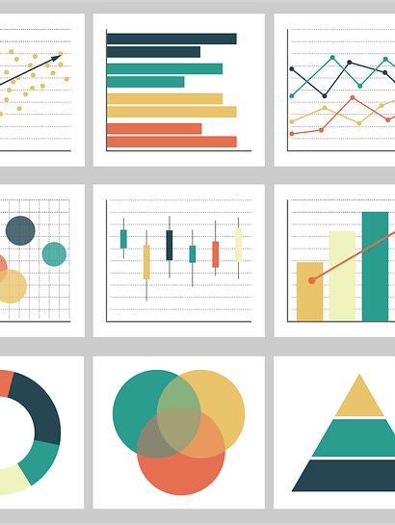
Information Visualisation
Films & Séries Netflix
Mathis Hartmann, Alexis Dubarry, Noel Shanti, Cherigui Allah-Eddine

Slide 2
🎯 Le Projet en Bref
Dataset
17,000+ films et séries (1945-2025)
80+ genres, 90+ pays, 7 régions
Technologies
D3.js v7 (visualisations)
Python (prétraitement)
Bootstrap (interface)
Objectif
Explorer 80 ans d'histoire du cinéma à travers 4 visualisations interactives

Slide 3
🔄 Pipeline de Visualisation
Du Raw Data aux Variables Visuelles
1. DONNÉES BRUTES
titles.csv → 17,000 lignes, codes pays, listes genres
2. TRANSFORMATION (Python/pandas)
Nettoyage, Normalisation, Mapping régions
3. VARIABLES VISUELLES
Position (X,Y) → Scores, Votes
Taille → Popularité, Durée
Couleur → Genres, Régions
4. RENDU (D3.js)
SVG Generation + Interactions

Slide 4
👥 Utilisateurs & Objectifs
Cibles Principales
🔬 Chercheurs : Analyse tendances historiques
💼 Professionnels : Décisions stratégiques
📊 Analysts : Exploration patterns
🎬 Cinéphiles : Découverte culturelle
Tâches Utilisateur
Comparer années → Scatterplot
Explorer hiérarchies → Treemap, Sunburst
Identifier relations → Chord Diagram

Slide 5

📊 Les 4 Visualisations D3.js
Scatterplot (Mathis)
Play animation, Zoom, Échelle log
Insight: Corrélations temporelles
Treemap (Alexis)
Compare 2 années, Export SVG, Tri
Insight: Répartition Genre×Région
Sunburst (Noel)
Zoom hiérarchique 3 niveaux
Insight: Structure Type×Certif×Genre
Chord Diagram (Allah-Eddine)
Highlight relations, Panel films
Insight: Co-occurrences Genre↔Région

Slide 6
📊 1. Scatterplot (Mathis)
Encodage Visuel
Position: Votes (X) × Score (Y)
Taille: Popularité
Couleur: Région / Genre / Type
Animation: Temporelle année par année
Overview + Details
Overview: Tous films année N, Distribution
Details: Hover → Tooltip, Click → Modal complète
Interactions: ⏯️ Play | 🔍 Zoom | 📊 Log | 🖱️ Modal

Slide 7
📊 2. Treemap (Alexis)
Encodage Visuel
Surface: Nombre de titres
Couleur: Région géographique
Hiérarchie: Genre → Région
Comparaison: 2 années côte à côte
Overview + Details
Overview: Tous Genre × Région, Carte monde
Details: Click → Panel avec liste, Tri/filtrage
Interactions: 🔄 Compare | 🔢 Tri | 💾 Export SVG

Slide 8
📊 3. Sunburst (Shanti)
Encodage Visuel
Angle: Proportion dans catégorie
Rayon: Niveau hiérarchique (3 niveaux)
Couleur: Gradient par niveau
Hiérarchie: Type → Certification → Genre
Overview + Details
Overview: 3 niveaux complets, Architecture globale
Details: Click → Zoom, Panel → Liste films
Interactions: 🖱️ Zoom | ↩️ Back | 📋 Panel | 🔍 Tri

Slide 9
📊 4. Chord Diagram (Allah-Eddine)
Encodage Visuel
Arc: Genres et Régions
Ruban: Co-occurrences
Épaisseur: Nombre de titres
Couleur: Gradient Genres/Régions
Overview + Details
Overview: Matrice complète genres × régions
Details: Click → Panel avec liste films
Interactions: 🖱️ Hover | 🖱️ Click | 📋 Panel

Slide 10
🎛️ Système d'Interactions Global
Filtres Synchronisés
Genres: Multi-sélection (checkboxes)
Régions: Multi-sélection (checkboxes)
Années: Range slider (1945-2025)
Architecture Événementielle
Toutes les visualisations écoutent 'filterChange'
Mise à jour en temps réel (<100ms)
Cohérence entre toutes les vues

Slide 11
🔍 Principe Overview + Details
Mantra de Shneiderman
"Overview first, zoom and filter, then details-on-demand"
1️⃣ Overview
Dashboard avec 4 vues + filtres globaux
2️⃣ Zoom & Filter
Filtres multi-critères, Zoom, Animation, Comparaison
3️⃣ Details-on-Demand
Tooltips, Panels latéraux, Modals, Export

Slide 12
🎥 Démonstration Live
Scénario (3 minutes)
  1. Filtres: Action + Sci-Fi, North America, 2010-2020
  2. Scatterplot: Play animation → Évolution scores
  3. Treemap: Mode comparaison 2010 vs 2020
  4. Sunburst: Zoom MOVIE → PG-13 → Action
  5. Chord: Click Action ↔ North America → Films
→ Toutes vues synchronisées !

Slide 13
💭 Conclusion
Objectifs Atteints
Pipeline complet (données → visualisation)
4 visualisations D3.js (1 par étudiant)
Overview + Details implémenté
Interactions riches (filtres, zoom, animations)
Résultats
Un outil d'exploration permettant de découvrir 80 ans d'histoire du cinéma mondial

Slide 14
Merci ! 🎬
Questions ?
"Data tells stories, visualization makes them unforgettable"

